Slide 1

Universo azul: O portal do autista
Um projeto que surpreendera vocês

Slide 3
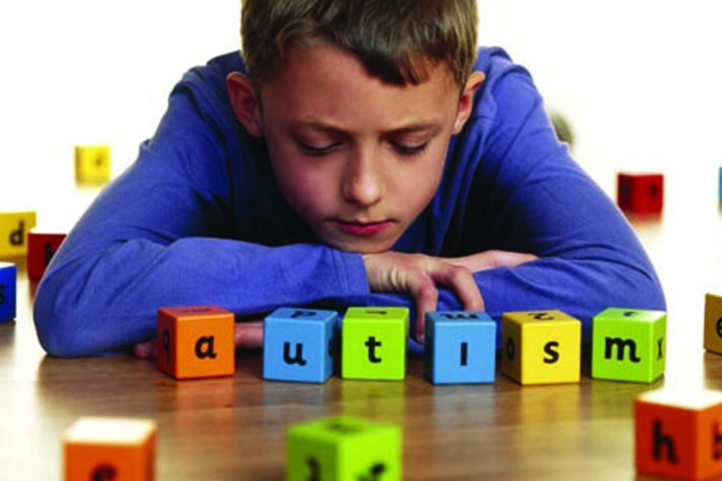
PROBLEMÁTICA

Slide 4
Teorico
Ami Klin fala da diferencia entre Transtorno do espectro Autista e Asperger.

Slide 5

objetivos gerais
Comunicação entre responsáveis.
Divulgação do trabalho de clinicas.

Slide 6
objetivos específicos
Esclarecer como lidar e cuidar de autistas.
Compartilhamento de experiências entre os responsáveis.
Oferecer apoio por meio da divulgação e o patrocínio de clinicas.

Slide 7
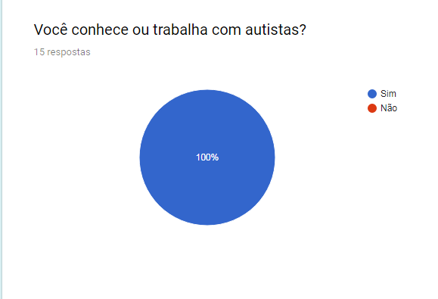

Slide 8
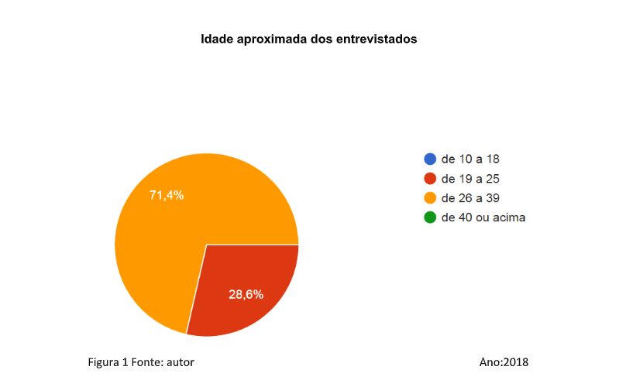

Slide 9
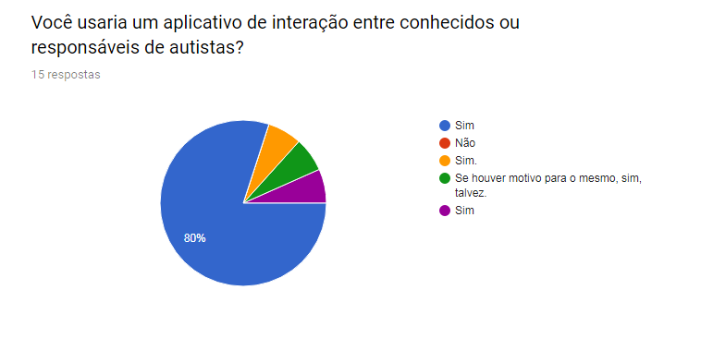

Slide 10
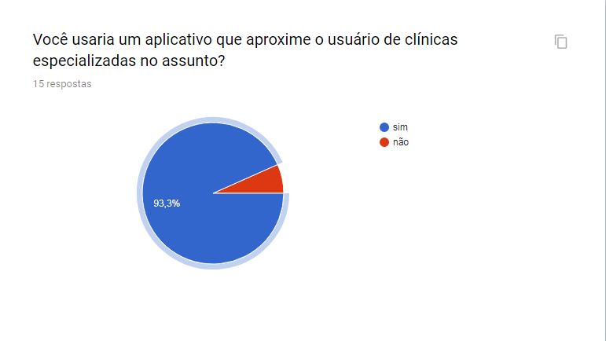

Slide 11
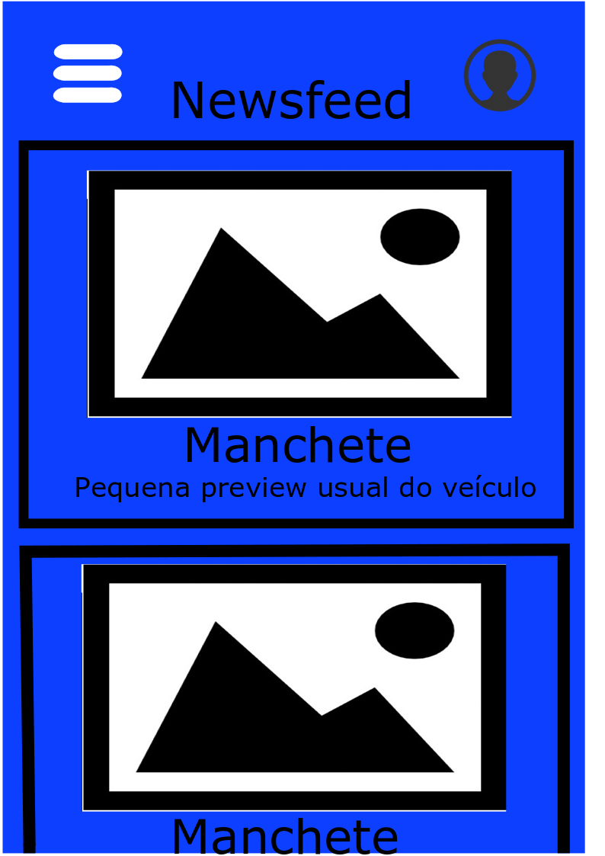
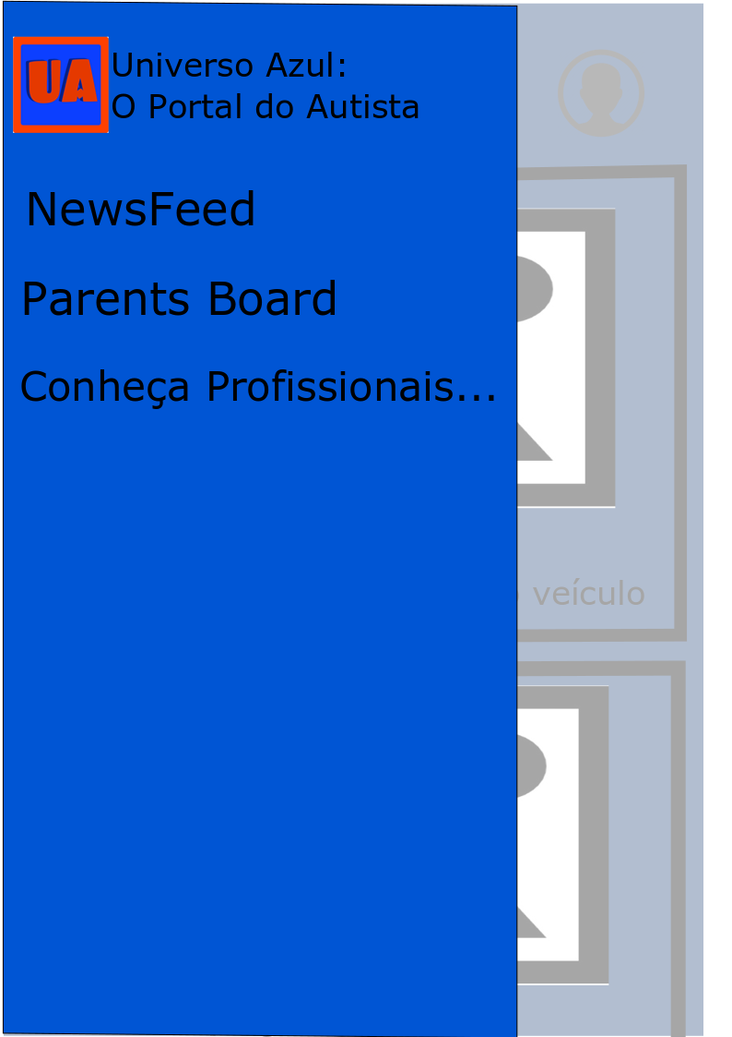

Slide 12
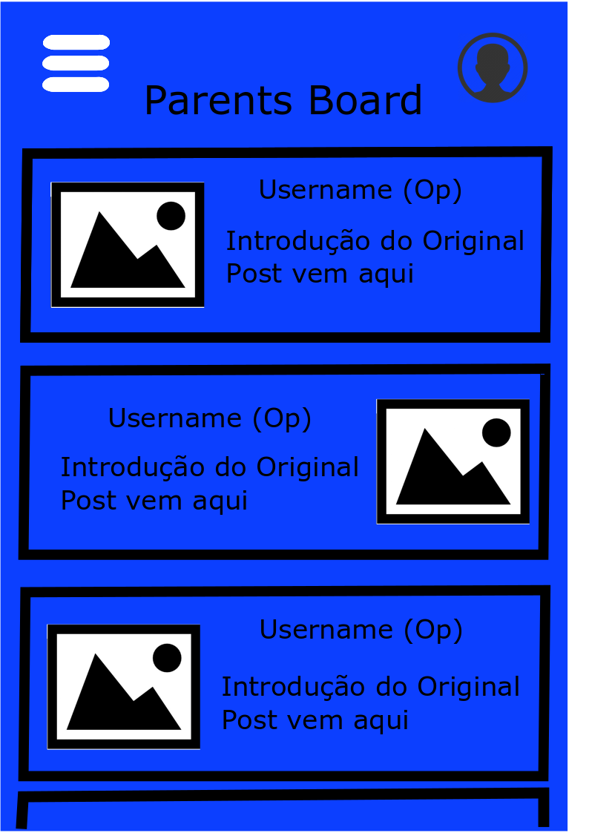
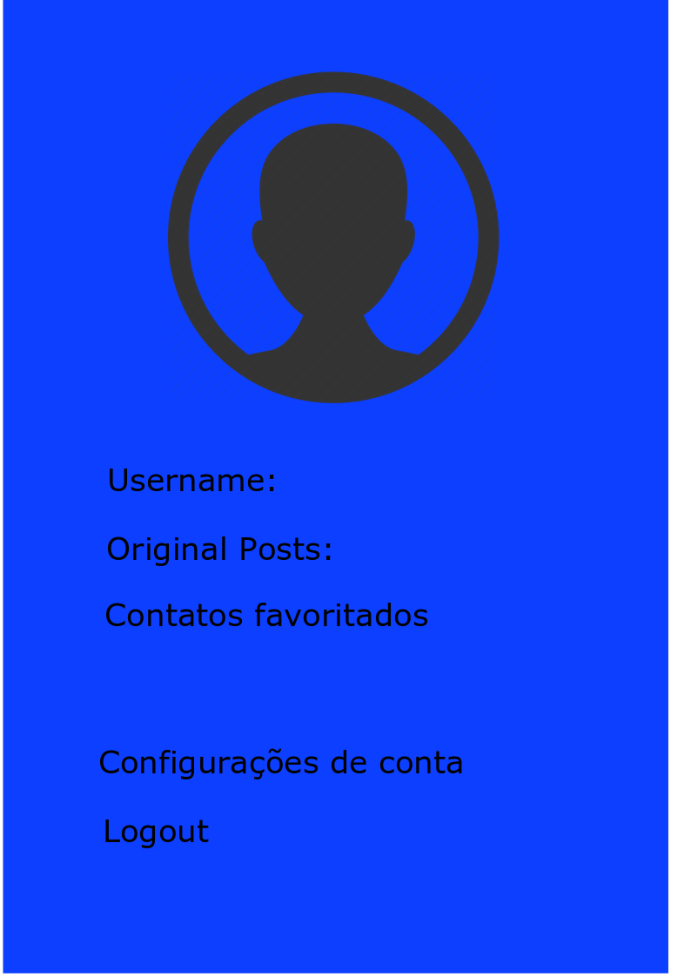

Slide 13
OBRIGADO
Pela paciência

